Slide 1

Trabalho realizado por:
Miguel Amaro
Martim Costa

Slide 2
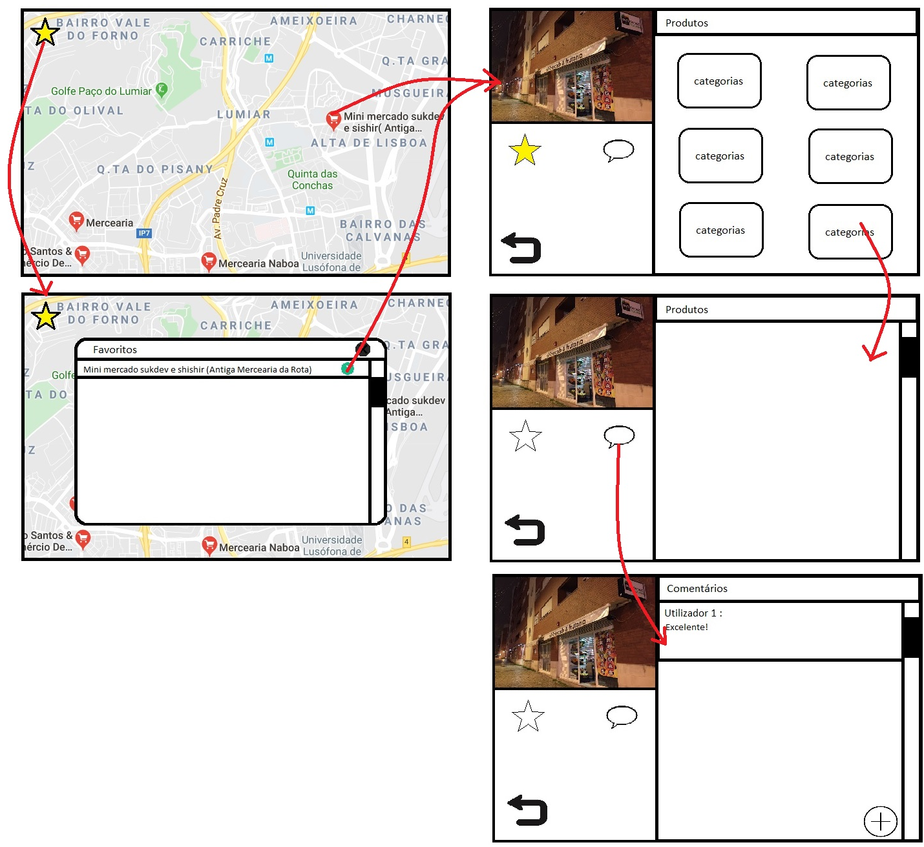
Esboço da GUI:

